Slide 1
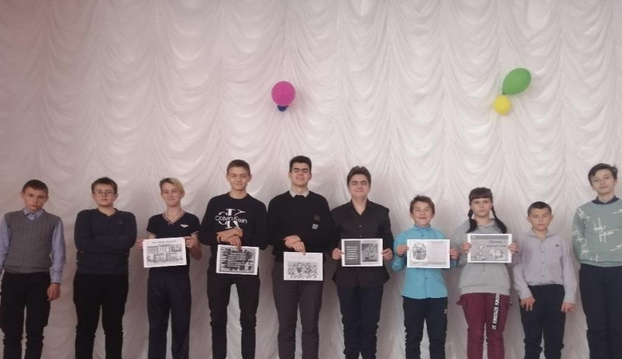
Дружина юных пожарных
МБОУ «Курасовская средняя общеобразовательная школа»
«Огонь в сердцах»

Slide 2
Дружина
Юных
Пожарных
МБОУ «Курасовская СОШ»
«ОГОНЬ В СЕРДЦАХ»
Руководитель ДЮП:
Устинов Сергей Николаевич, преподаватель – организатор ОБЖ

Slide 3

ДЕВИЗ
«Пусть огонь в сердцах пылает, а пожаров не бывает!»

Slide 4


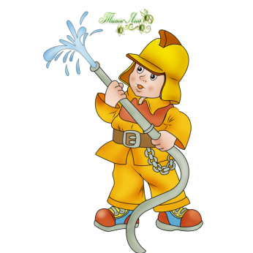
Эмблема
ДЮП "Огонь в сердцах"
МБОУ «Курасовская СОШ"

Slide 5

ДЮП
МБОУ «Курасовская СОШ"
в сердцах»
«Огонь
ФЛАГ
дружины юных пожарных
«Огонь в сердцах»

Slide 6

Цель: создание условий для организации деятельности школьников по изучению правил пожарной безопасности и привлечения их к организации пропаганды пожаробезопасного поведения среди учащихся.
Основные задачи:
обучение правилам пожарной безопасности;
привитие навыков осознанного пожаробезопасного поведения;
улучшения правовой подготовки;
формирование сознательного и ответственного отношения к вопросам личной безопасности и безопасности окружающих.

Slide 7
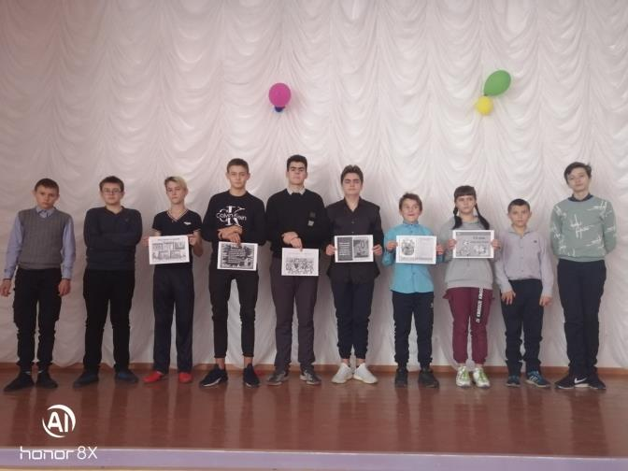
Наша дружина юных пожарных «Огонь в сердцах»

Slide 8
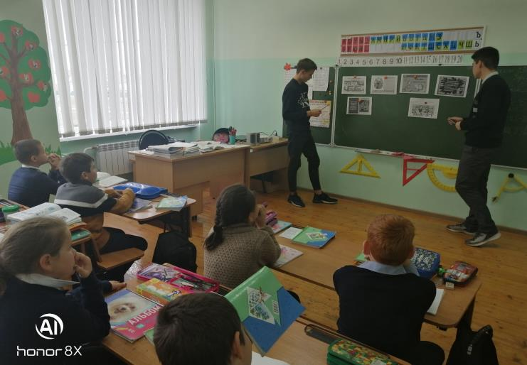
Дружина юных пожарных проводит лекцию в начальной школе по правилам пожарной безопасности

Slide 9
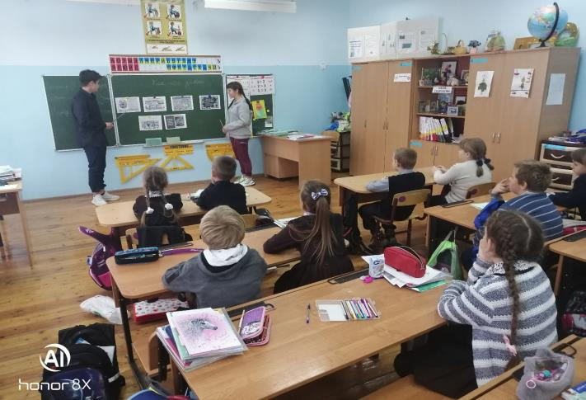
Дружина юных пожарных проводит практическое занятие
по пожарной безопасности в начальных классах

Slide 10
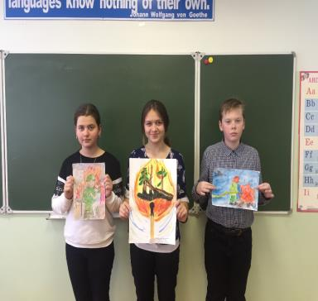
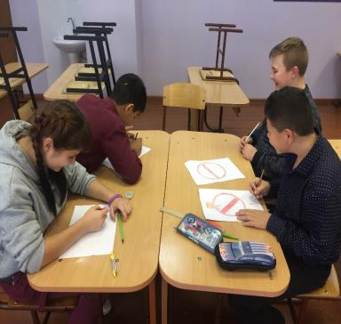
Конкурс рисунков по пожарной безопасности
Конкурс рисунков по пожарной безопасности

Slide 11
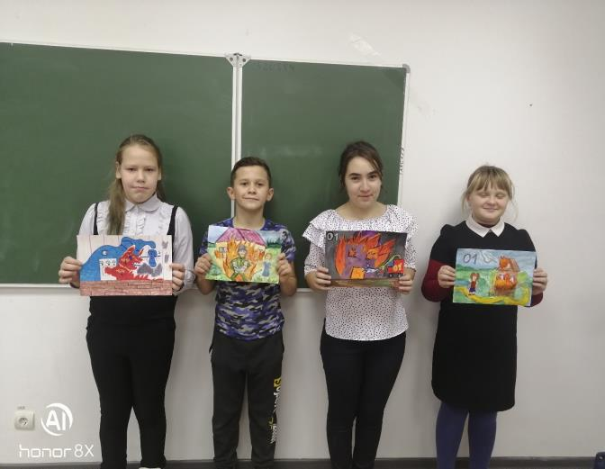
Конкурс рисунков по пожарной безопасности

Slide 12
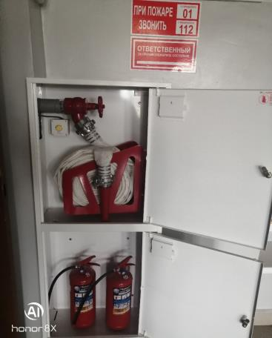
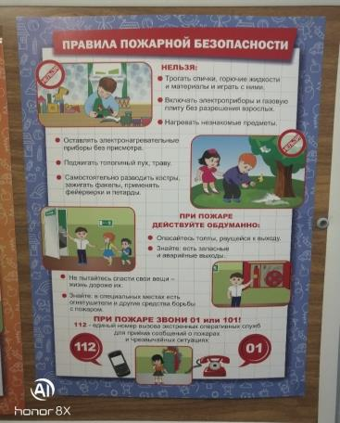
В школе оформлены уголки по пожарной безопасности

Slide 13
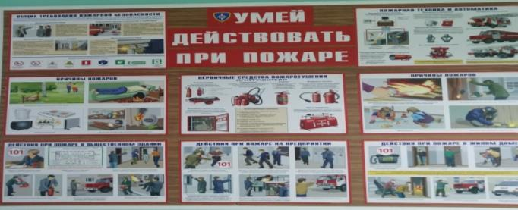
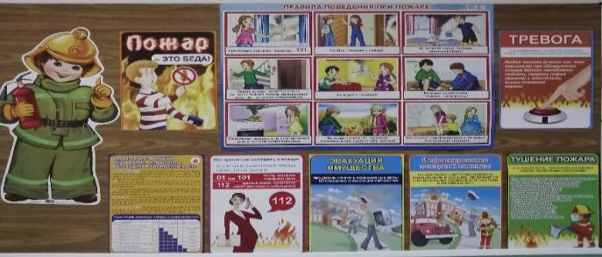
Учащиеся школы изучают правила пожарной безопасности

